Slide 1
Kyčelní kloub
Anatomie, klinické vyšetření, zobrazovací metody, patologie

Slide 2
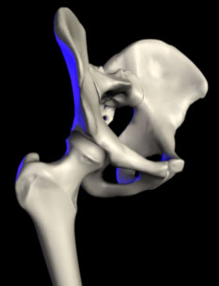
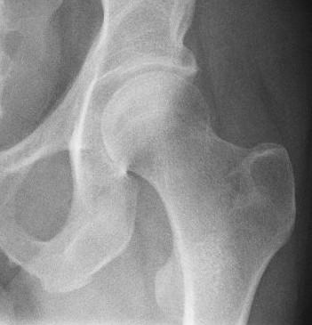
Anatomie - skelet

Slide 3
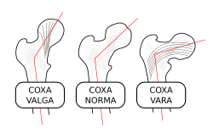
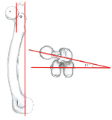
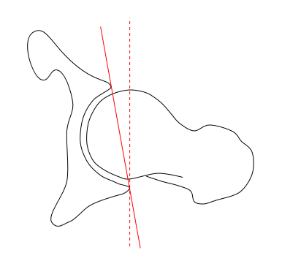
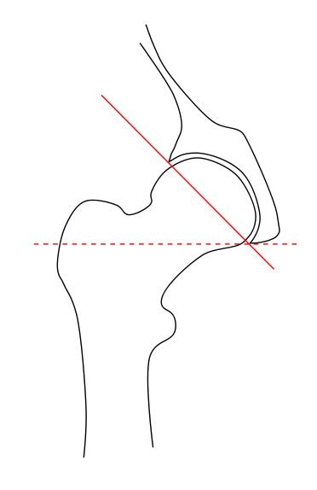
Anatomie – skelet 2
Kolodiafyzární úhel (CCD úhel) = 125±5st.
Anteverze krčku = 10-15 st.
Anteverze acetabula = 35 st.
Inklinace acetabula = 40 - 45 st.

Slide 4
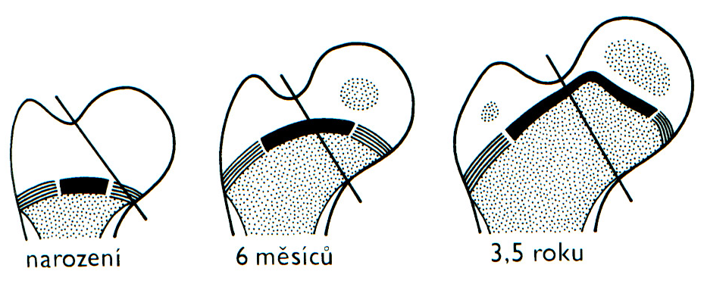
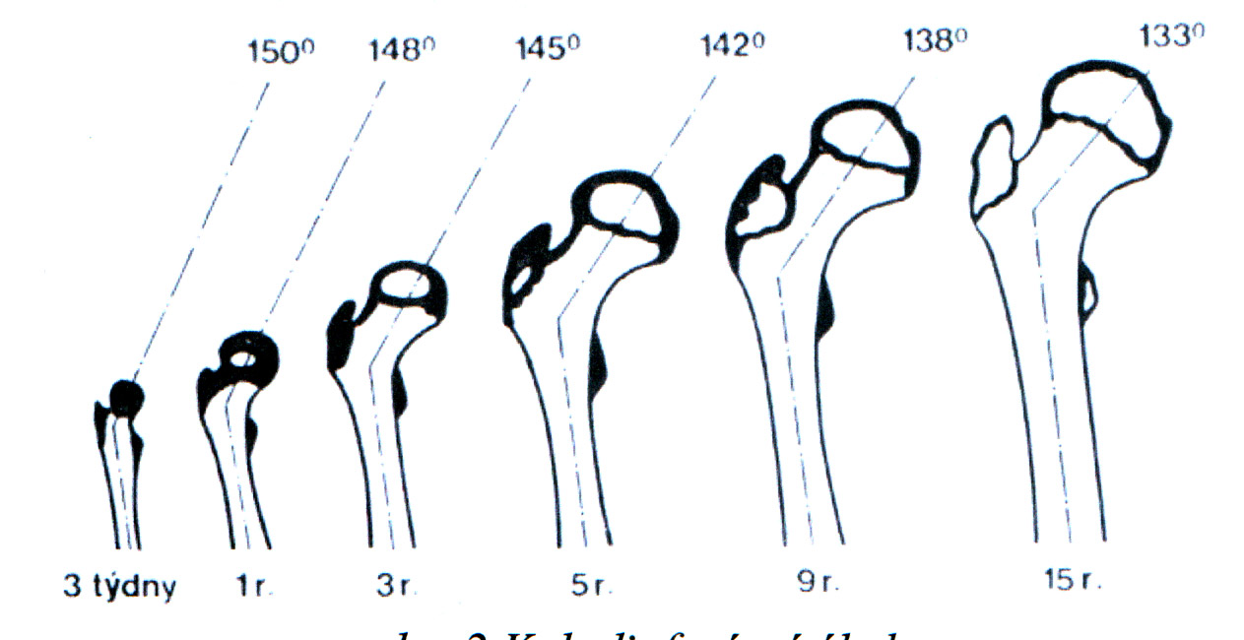
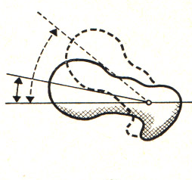
Vývoj proximálního femuru
CCD úhel:
při narození: 150st.
v dospělosti: 125st.
Úhel anteverze:
při narození: 40st.
v dospělosti: 10-15st.

Slide 5
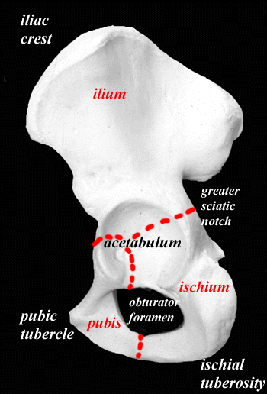
Vývoj acetabula
ze 3 částí spojených růstovou Y chrupavkou
ossifikační jádra se objevují kolem 8 let
jejich fúze a zánik Y chrupavky kolem 18let
při narození acetabulum orientováno více sagitálně
během vývoje se sklání více dolů a dopředu
při narození je acetabulum mělčí (kryje cca 2/5 hlavice)
během růstu se prohlubuje (v dospělosti kryje cca 3/5 hlavice)

Slide 6
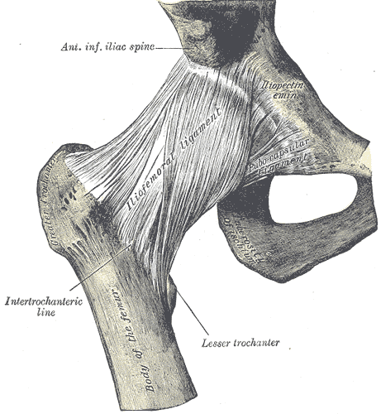
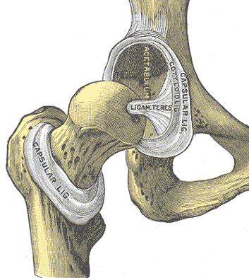
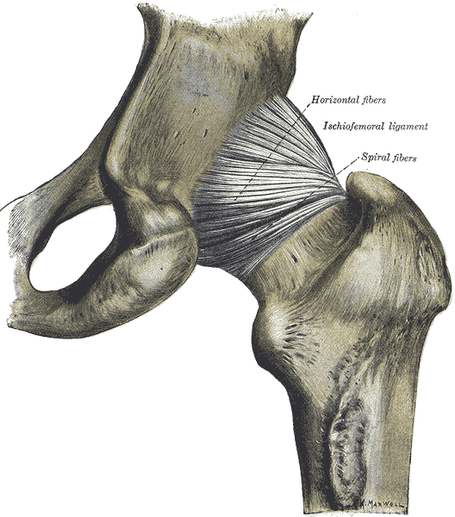
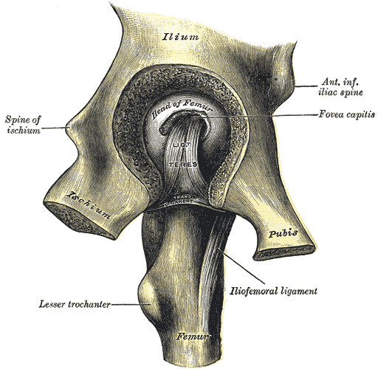
Kloubní pouzdro a vazy
Úpon kloubního pouzdra:
na pánvi navazuje na labrum acetabulare
na femuru ventrálně na linea intertrochanterica
na femuru dorzálně nedosahuje ke crista intertrochanterica (upíná se ve 2/3 krčku)

Slide 7
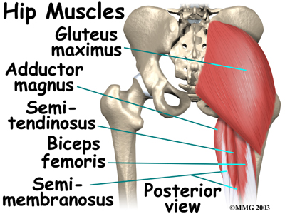
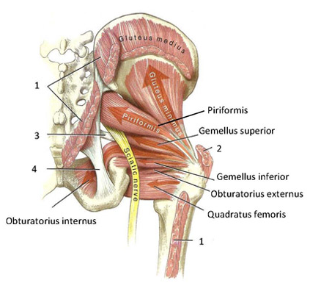
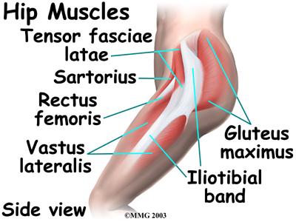
Svaly 1

Slide 8
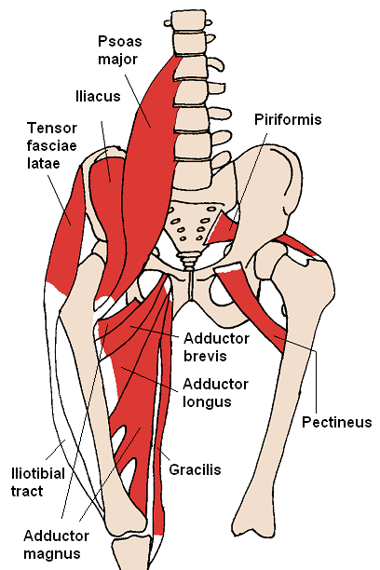
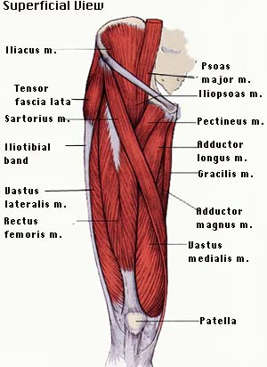
Svaly 2

Slide 9
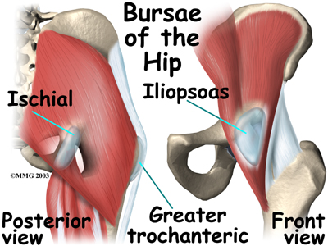
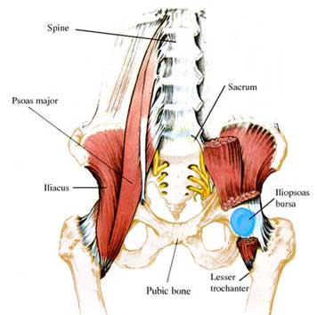
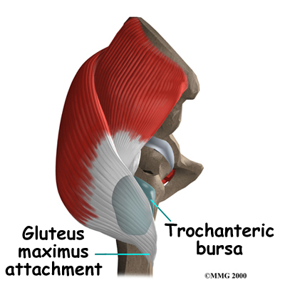
Burzy

Slide 10
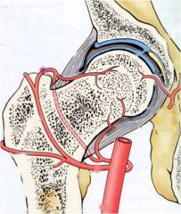
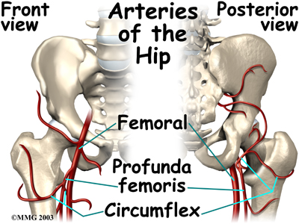
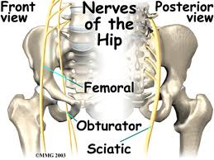
Cévy a nervy

Slide 11
Klinické vyšetření - ve stoje
Všímáme si chůze, kulhání, šetření končetiny, sedání
Zhodnocení kinetického řetězce L pateř – kyčel – koleno – nohy
Orientační zhodnocení změn v oblasti L pateře:
  Hyperlordóza (při kontraktuře kyčle)
  Oploštění lordózy (při lumbagu či chron. lumbalgiích)
  Skolióza
  Šikmé postavení pánve

Slide 12
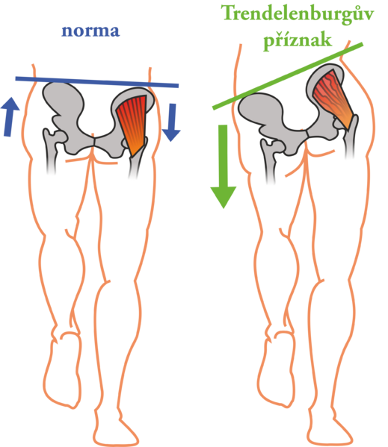
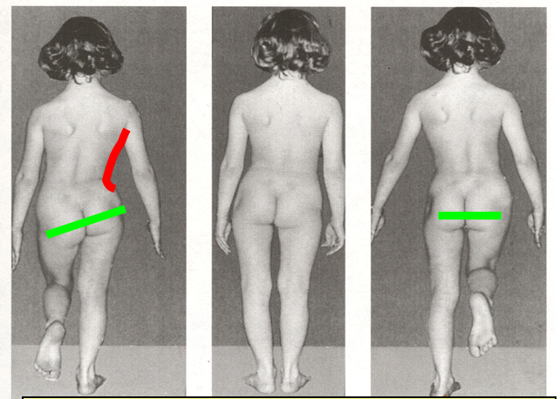
Trendelenburgův test
test stability kyčle a funkce abduktorů (m.gluteus medius a minimus)
stoj na postižené končetině
norm. - negativní - udržení horizontálního postavení pánve
patol. - pozitivní - Trendelenburgovo znamení – pokles pánve na postižené straně
Příčina:
  insuficience abduktorů
  vysoká pozice velkého trochanteru

Slide 13
Vleže
Aspexe
  držení končetiny, kontraktura či ankylóza
  změny na kůži, zduření, stav svalstva a výživy, jizvy
Palpace
  spina iliaca ant. sup. a inf.
  ventrální pouzdro, tříslo (pulzace a.fem., uzliny)
  velký trochanter
  sedací hrbol, stydká a gluteální oblast
Délka končetiny
  relativní zkrat (addukční a flekční postavení či kontraktura, šikmé postavení pánve při skolióze)
  relativní prodloužení (abdukční postavení, šikmé postavení pánve při skolióze)
  pravý zkratek

Slide 14


Posouzení pozice velkého trochanteru
  Roser-Nelatonova linie
    VT normálně na spojnici spina iliaca ant.sup. a sedacího hrbolu
  Bryantův trojúhelník
    prodloužení osy femuru
    kolmice na ni ze spina iliaca ant.sup.
    spojnice spina iliaca ant.sup. s vrcholem VT
    → tvoří rovnoramenný trojúhelník

Slide 15
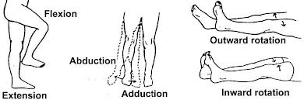
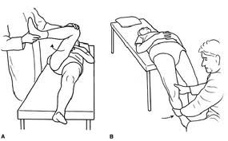
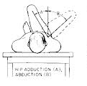
Vyšetření hybnosti kyčelního kloubu
  aktivně i pasivně
  při vyšetření hybnosti
    fixace pánve
    event. flexe v druhé kyčli a vyrovnání bederní hyperlordózy
S: extenze - 0 - flexe
15 - 0 - 140
F: abdukce - 0 - addukce
60 - 0 - 40
T: abdukce - 0 - addukce
80 - 0 - 30
R: ZR - 0 - VR
50 - 0 - 40

Slide 16
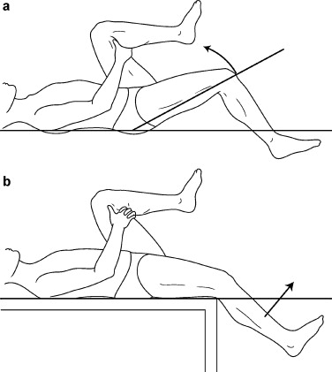
Posouzení kontraktury kyčelního kloubu
  antalgické postavení (semiflexe)
  typická kontraktura u DMO (addukce, flexe, vnitřní rotace) – m.illiopsoas, adduktory, m.rectus fem.
  Thomasův test
    Maximální flexe druhostranné kyčle – vyrovnání kompenzační hyperlordózy
    odhalení příp. skryté flekční kontraktury (stehno se zvedá do flexe v kyčli)

Slide 17
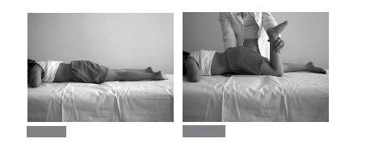
  Duncan-Ely test:
    Odhalení skryté kontraktury m.rectus femoris
    V leže na břiše – flexe v koleni
    Pozitivita pokud při dotažení zvedání pánve

Slide 18
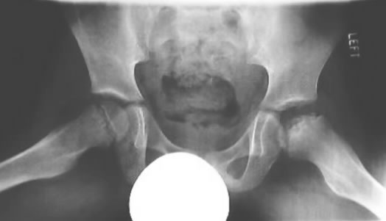
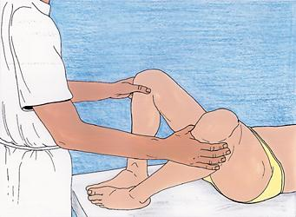
Zobrazovací metody
RTG
  ap
  event. axiální projekce, Lauensteinova projekce či RTG v žabí pozici
Sono (dětské kyčle, výpotek, troch.bursitis)
Artrografie (dětské kyčle)
CT a MRI
Scintigrafie

Slide 19
Nejčastější patologie - 1
Onemocnění dětského kyčelního kloubu a stavy po těchto chorobách:
  VDKK (vývojová dysplazie kyčelního kloubu)
  CLP (Calve-Legg-Perthesova choroba, M.Perthes)
  CVA (coxa vara adolescentium)
  Novorozenecká koxitida (viz. infekce)
  Spastická kyčel u DMO
Onemocnění dospělé kyčle:
  Koxartróza (viz. artróza)
  idiopatická nekróza hlavice kosti stehenní
  femoroacetabulární impingement
  Purulentní koxitida (viz. infekce)
Traumata a potraumatické stavy (např. pakloub. krčku) – (viz.traumatologie)
Tumory skeletu pánve a proxim.fem.

Slide 20
Nejčastější patologie - 2
Entezopatie a burzitidy (viz.tendopatie a burzitidy)
  adduktory (tříslo)
  abduktory + troch. bursitida (VT)
  m.rectus fem. a bursitis iliopektinea (spina illiaca ant.inf., ventrální část kl.)
  flexory kolena a bursitis ischiadika (tuber ischiadicum)
Coxa saltans
Tumory měkkých tkání
Propagace obtíží z L pateře
Meralgia parestetika - postižení n.cutaneus femoris lateralis

Slide 21
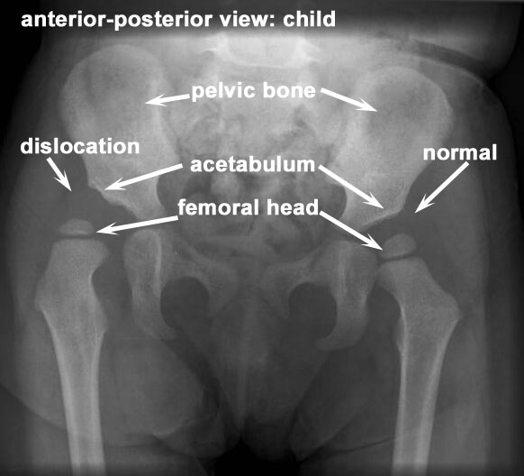
Vývojová dysplazie kyčelního kloubu
(VDKK)
Def.:
Široké spektrum postižení kyčelního kloubu s dynamickým vývojem od narození do dosp-ělosti , a to v neposlední řadě i s ohledem na použitou léčbu, s výsledným morfologickým a funkčním obrazem v dospělosti od normální kyčle až po kyčel značně deformovanou predisponovanou k časnému rozvoji sekundární postdysplastické koxartrózy

Slide 22
Etiologie:
  Ligamentozní laxicita:
    hormonálně podmíněná (mateřský relaxin, vnímavější dívky)
    geneticky podmíněná (AD s neúplnou penetrací)
  Geneticky podmíněná acetabulární dysplasie (polygenně)
  Mechanické faktory:
    prenatální
      poloha plodu v děloze (konec pánevní - řitní)
      nedostatek prostoru v děloze (oligohydramnion, silnější děložní či břišní stěna)
    Postnatální
      polohování a způsob balení (hl. násilná defelexe)

Slide 23
Proč je kyčel u novorozence zvýšeně náchylná k nestabiliě a rozvoji VDKK ?
Zvýšená ligamentózní laxicita působením mateřského relaxinu
Mělké více sagitálně orientované acetabulum
Velká anteverze krčku femuru
Náhlá změna polohy DKK po narození

Slide 24
Epidemiologie:
  Endemický výskyt
  Výskyt v naší populaci: 5 % všech dětí
  v ČR: 80-120 dětí s luxací /rok
  3-5 x častěji děvčata
  20 % postdysplastická koxartróza

Slide 25
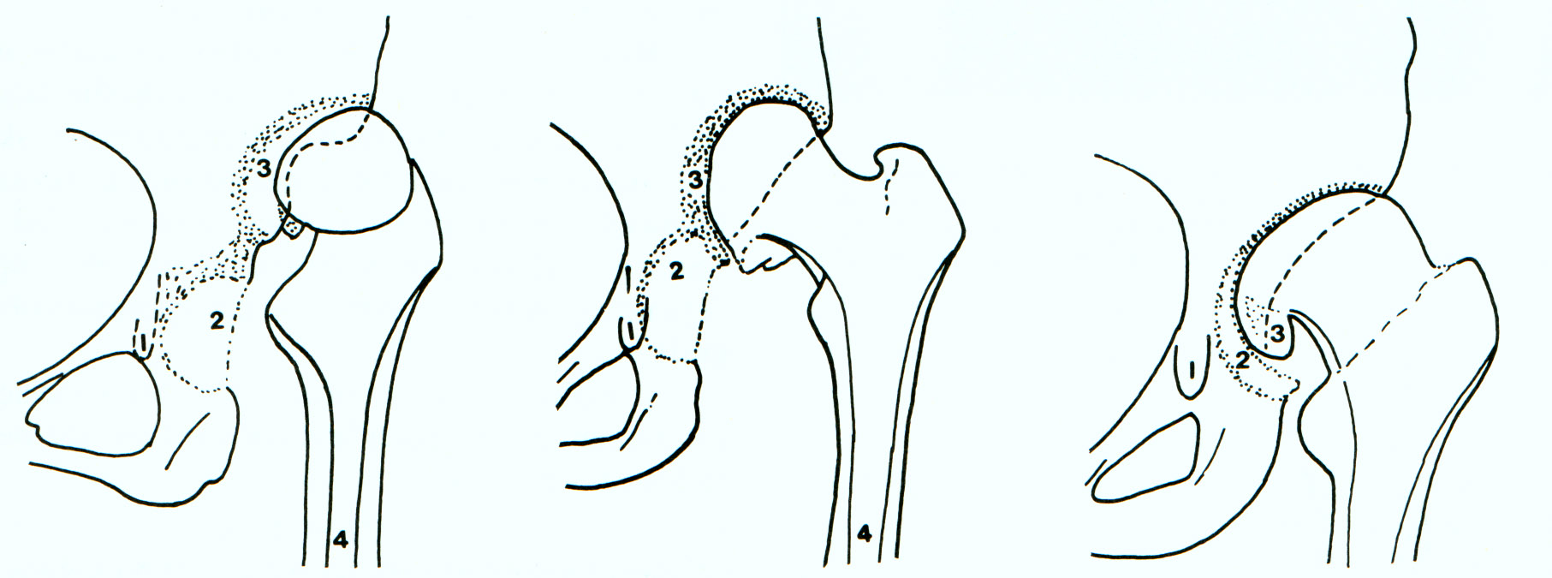
Klasifikace VDKK (dle RTG – t.j. od 4. měs)
Luxace
hlavice zcela mimo acetabulum
Subluxace
hlavice subluxována zevně a dozadu
Dysplasie
strmá kostní stříška
opožděná ossifikace jadérka
není decentrace

Slide 26
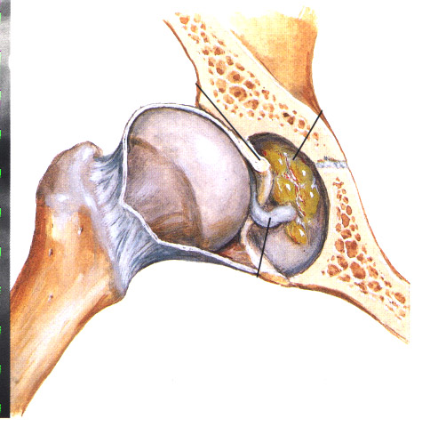
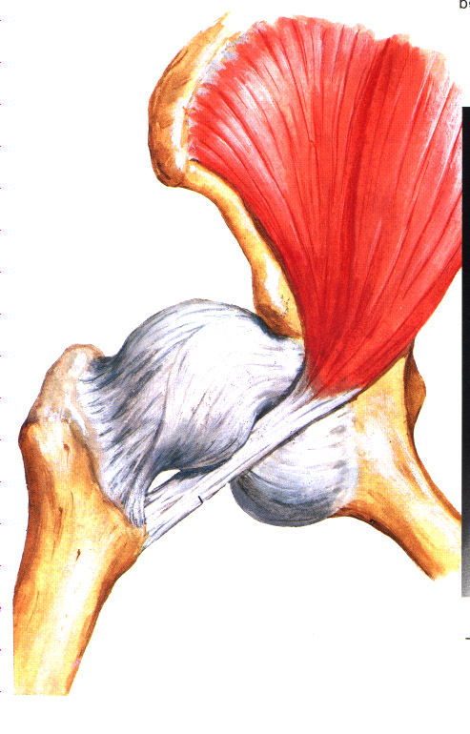
Luxace kyčelního kloubu při VDKK:
  marginální luxace
  vysoká ilická luxace
  většinou zpočátku reponibilní, s délkou trvání repozice obtížnější (důležitá včasná dg. !!!)
  teratologické luxace – prim. irreponibilní
  repoziční překážky:
    1. Invertovaný limbus
    2. Kl. pouzdro tvaru přesýpacích hodin
    3. Hypertrofické lig. capitis femoris, lig.transversum acetabuli a pulvinar acetabuli
    4. Šlacha m. iliopsoas a caput reflexum m.recti femoris
    5. Velká anteverze krčku femuru

Slide 27
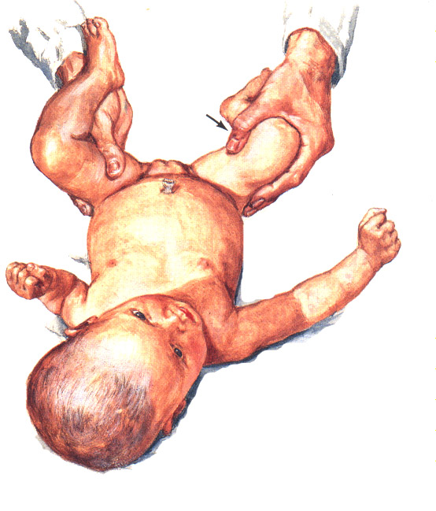
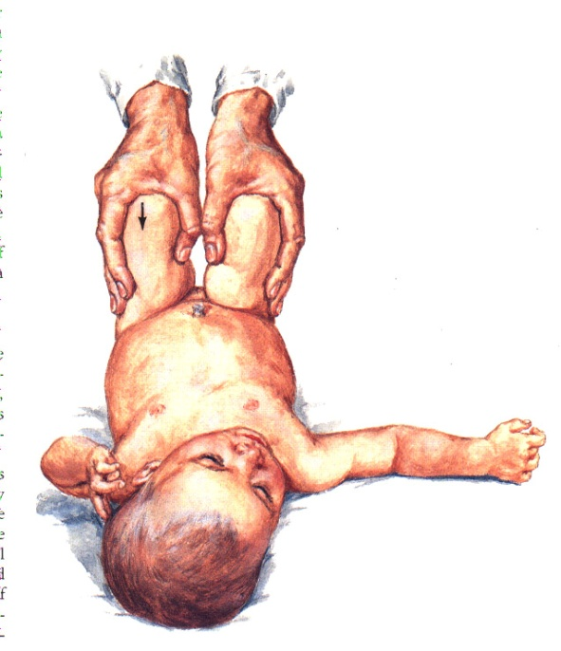
Příznaky u novorozence a kojence - jisté
Ortolaniho abdukční test (repoziční)
Dislokační testy:
- Palménův test
le Damanyho test
Barlowův test
Vysoké postavení velkého trochanteru
Hlavička femuru hmatná pod abduktory nebo v inquině

Slide 28
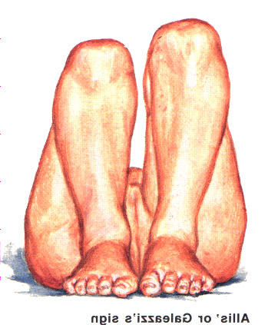
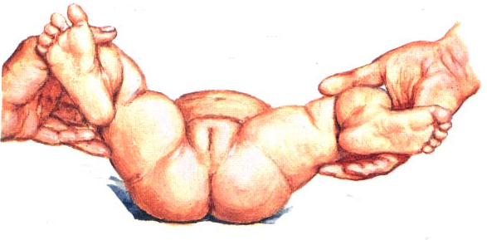
Příznaky u novorozence a kojence
- vzbuzující podezření - upozorňující
Relativní zkrácení končetiny
Omezení abdukce
Příznak úhelnice:
  - při vnitřní rotaci lze flektované koleno položit na podložku
Asymetrie kožních rýh a zářezů
Končetina v zevní rotaci abdukci
Zvýšené napětí adduktorů

Slide 29
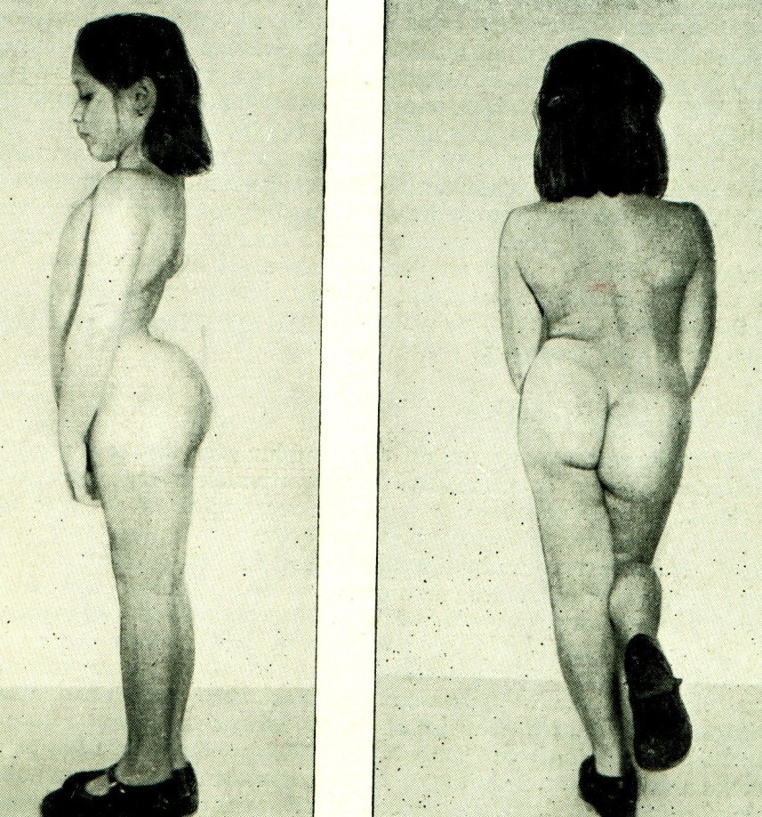
Příznaky u chodících dětí
Napadání a kulhání
Zkrácení končetiny
Trendelenburgův příznak
Vysunutí gluteální krajiny zevně
Bederní hyperlordóza
Kolébavá kachní Trendelenburgova chůze u obou-stranné luxace

Slide 30
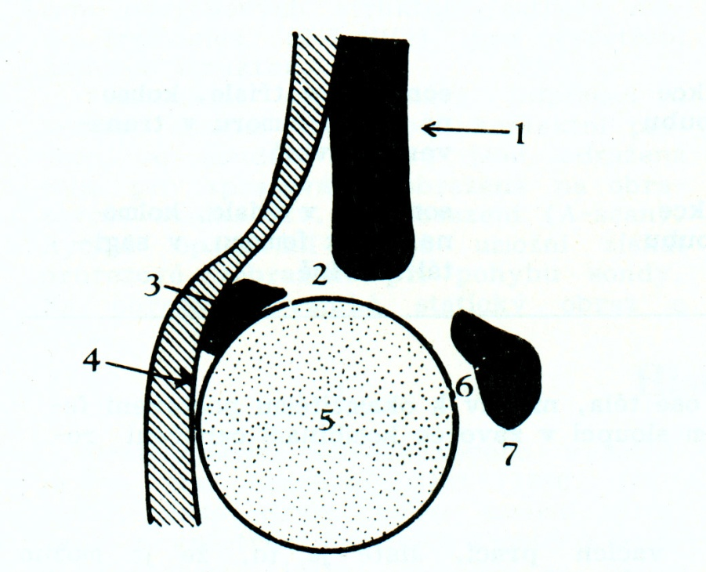
Ultrasonografické vyšetření
Klasifikace dle Grafa
I a,b - norma
II a - nezralost do 3měs.
II b - nezralost nad 3měs.
II c - acetab. nedostatečnost
II d - dynam. instabilita
III a,b - decentrace
IV - dislokace
1- lopata kosti kyčelní
2- chrupavka zevního okraje acetab.
3- labrum acetabulare
4- kloubní pouzdro
5- hlavice femuru
6- kostěná stříška
7- dolní okraj kyčelní kosti
Trojí dg. síto VDKK(UZ+klin.)
Po porodu ještě v porodnice
Za 6 týdnů od porodu
Za 3 měsíce od porodu

Slide 31
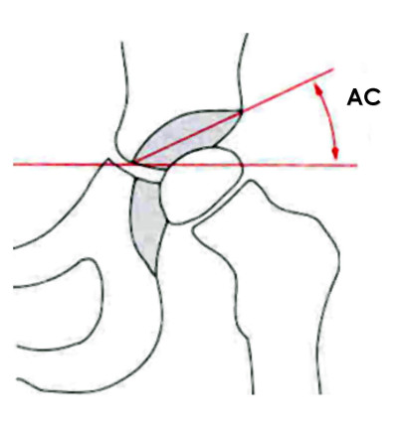
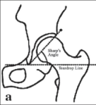
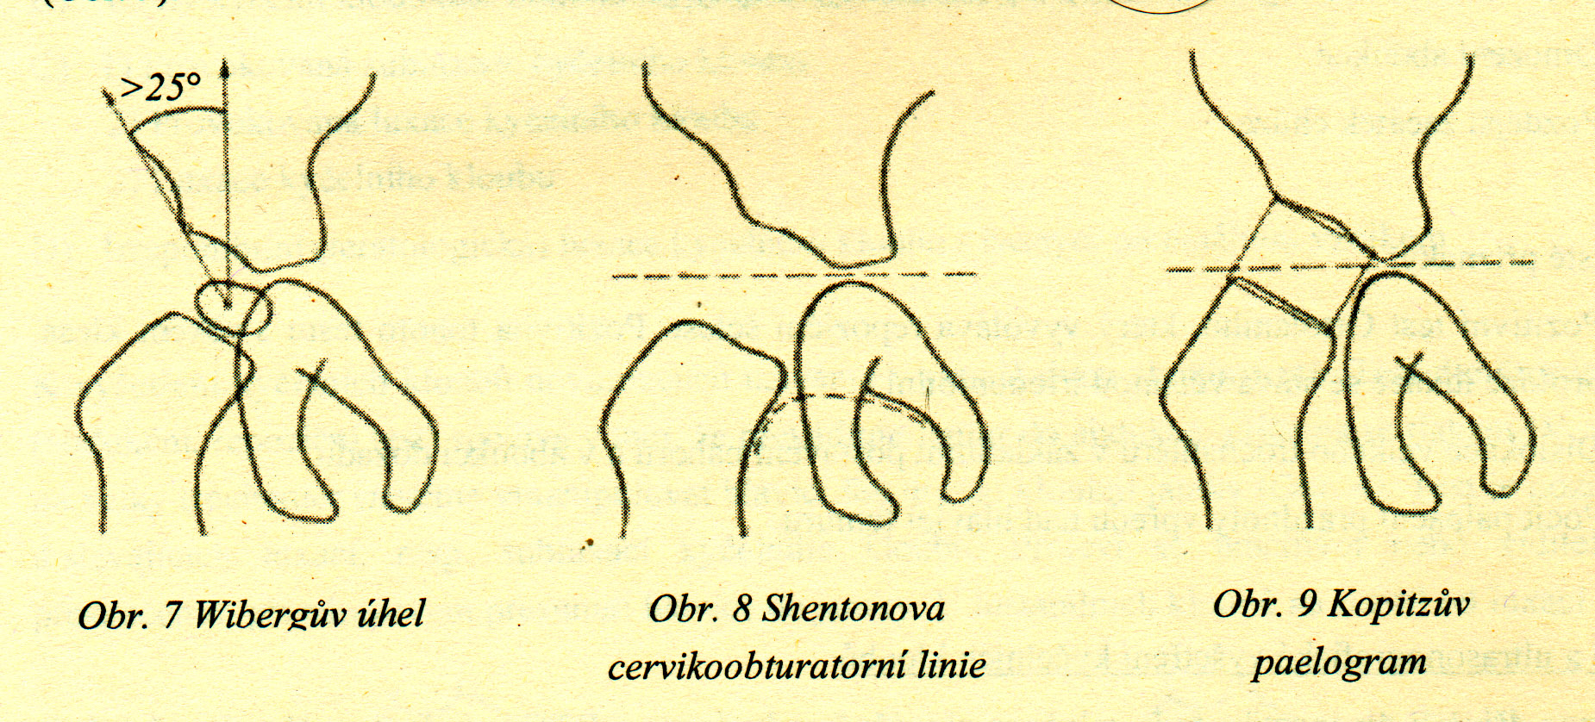
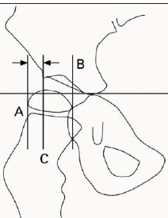
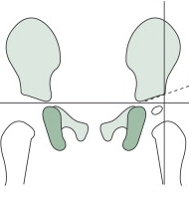
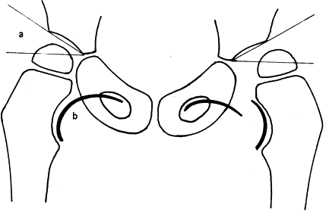
RTG vyšetření (koxometrie):
b
a
AC úhel
do 3 měs. 25-30st.
od 3 let 15-17st.
Sharpův úhel
-místo AC úhlu po uzavření Y chrupavky
- do 43 st.
Wibergův (CE) úhel
do 3 měs. 25-30st.
od 3 let 15-17st.
Riemersův index instab.
- a/b x 100%
Shentonova linie
Kopitzův paralelogram
Ombredanův kříž

Slide 32


Luxace kyčelního kloubu vpravo
chybí osifikační jádro proximální epifýzy femuru
femur je posunut proximálně a laterálně (Ombredanův kříž, Kopitzův paralelogram)
porušení Shentonovy linie
acetabulární dysplazie (AC úhel)

Slide 33

Zobrazení měkkých repozičních překážek – artrografie (event. MRI)

Slide 34
Konzervativní terapie
co nejdříve na základě klin. a UZ screeningu
zavřená repozice šetrným převedením do abdukce během Ortolaniho repozičního testu + abdukční pomůcka
spontánní repozice abdukční pomůckou do 2-3měs.
abdukční pomůcky:
  Frejkova peřinka
  Pavlíkovy třmeny
Zajistit stabilní polohu v tzv. bezpečné zóně:
  do 110 st flexe
  do 50-60 st abdukce
  nedodržení event. násilná repozice představuje riziko avaskulární nekrózy

Slide 35


Konzervativní léčba – abdukční pomůcky
- princip funkční léčby -
Frejkova peřinka
Pavlíkovy třmeny

Slide 36

Konzervativní léčba - over head traction
2 týdny horizontální trakce
10-15 % hmotností za každou DK.
2. 4 týdny flexe 110 st s postupným
zvětšováním abdukce do 60 st.
Udržovat hýždě nad podložku.
Oboustranná spika, flexe 100st,
abdukce 50 st. na 6 týdnů.
4. Doléčení Pavlíkovými třmeny.

Slide 37


Doléčení po over head trakci
Kyčelní spika
Abdukční aparát

Slide 38
Operační léčba
– otevřená (krvavá)repozice -
indikace:
  neúspěch zavřené repozice nebo nutnost polohy mimo safe zone pro udržení reponované kyčle u mladších dětí (do 2 let, u ilických luxací do 1 roku)
  nad 2 roky (resp. nad 1 rok u ilických luxaci) vždy otevřená repozice (u zavřené repozice – velké riziko AVN)
  předchozí neúspěšná otevřená repozice
nejdříve artrografie – zobrazení repozičních překážek
op. postup:
  Přední přístup
  odstranění všech repozičních překážek
  plikace pouzdra
  event. i kombinace se zkracovací (abreviační), derotačnín nebo derotačně-abreviační osteotomíí proxim.fem.

Slide 39


Operační výkony na proxim.fem.
Osteotomie (OT): varizační, valgizační, zkracovací, derotační (nejčastěji DVO –derotačně varizační OT)
Varizace
Valgizace

Slide 40
Operační výkony na pánvi
Redirekční pánevní osteotomie
Acetabuloplastiky
Překrytí hlavice spongiózní kostí s využitím metaplazie kloubního pouzdra ve vazivovou chrupavku

Slide 41
Redirekční pánevní OT
sklonění celého acetabula laterokaudálně
tím zvětšení krytí zátěžové zóny hlavice
na úkor dorzokaudálního krytí
celkově se plocha acetabula nemění
3 typy:
  Salterova OT
    využívá pružnost symfýzy (do 6 let)
  Trojí OT (např. Steel)
    u starších dětí
    uvolnění acetabula trojím protětím pánve
  Periacetabulární OT (např. Ganz)
    Obsekání a vyklopení acetabula (velmi náročné a rizikové)

Slide 42


Salterova pánevní OT

Slide 43


Steelova trojí pánevní OT

Slide 44

Acetabuloplastiky
řeší nepoměr velkého dysplastického acetabula a malé hlavice
sklopením kostně-chrupavčité lamely stropu acetabula zabalí hlavici do acetabula, jehož plocha se tímto zmenší
možné pouze při zachovalé Y chrupavce
např. Pembertonova acetabuloplastiky

Slide 45

Plastiky stříšky
lehčí reziduální dysplazie při centrované kyčli u adolescentů (méně náročná alternativa trojí OT)
po 35. roce věku u pac. s lehkou artrózou a prudkým zhoršením při lézi labra (současně i revize labra)

Slide 46

Chiari OT pánve
záchranná operace použitelná i u asférické decentrované kyčle, vhodná i luxací kyčlí u spastiků
u VDKK dnes již využívána jen vyjímečně

Slide 47

Komplikace léčby
Ischemická nekróza hlavice femuru:
- Cévní okluze extrakapsulárně
Cévní okluze intrakapsulárně
Komprese intraepifyzárních cév
Reziduální dysplázie
Poškození labra

Slide 48



Následky VDK v dospělosti
Předčasný rozvoj artrózy kyčle
Bolesti, omezení pohybu
Kulhání
Snížení životního komfortu
Pomůcky pro chůzi

Slide 49
M.Perthes
Calve – Legg – Perthesova choroba
Def.:
Idiopatické onemocnění dětského věku způsobené poruchou prokrvení proximální epifýzy hlavice femoru vedoucí k nekróze různého rozsahu, následnou rezorbcí a přestavbou, může vzniknout anatomicky i funkčně normální kyčelní kloub nebo kloub různě deformovaný s časným rozvojem sekundární koxartrózy

Slide 50
Epidemiologie:
  věk 2-15 let, nejčastěji 3-9 let
  nad 9 let postižení velmi závažné
  4 x častěji postiženi chlapci (typicky menší, hyperaktivní s opožděným skeletálním věkem oproti skutečnému)
  10% oboustranně
  trvání cca 3 roky (čím závažnější postižení, tím delší trvání)
Klinický obraz:
  kulhání a bolest v kyčli event. i koleni – postupně progrese
  omezení abdukce a rotací, citlivá palpace kyčle, bolestivé dotažení do krajních poloh
  klinický průběh jednotlivých případů se může výrazně lišit intenzitou obtíží

Slide 51


RTG změny
  rozšíření kl. štěrbiny
  změny struktury hlavice – projasnění, subchondrální fraktura, kondenzace, fragmentace, reossifikace
  změny tvaru hlavice – kolaps, oploštění, dvouhrbá hlavice
  extruze hlavice, cysty v metafýze, sek. změny acetabula

Slide 52
Stádia onemocnění (dle Waldenströma):
  iniciální stádium
    preradiologické
    Nekrotické
  stádium fragmentace
  stádium reossifikace (hojivé)
  reziduální stádium
Klasifikace:
  Caterallova
    dle rozsahu nekrózy
    bez prognostického významu

Slide 53


  Herringova klasifikace
    podle postižení laterálního pilíře hlavice
    má prognostický význam
    Typ A - norm. výška lat. pilíře
      cca 3 roky, 100% dobrých výsledků
    Typ B – zbývá více než 50% lat. pilíře
      cca 4 roky, 80% dobrých výsledků
    Typ C – zbývá méně než 50% lat. pilíře
      cca 5,5 roku, 30% dobrých výsledků

Slide 54

  Stulbergova klasifikace výsledných stavů po M.Perthes
    Sférická kongruence – norm. kyčel – dobrá prog.
    Sférická kongruence – porucha sféricity hlavice do 2mm – dobrá prog.
    Asférická kongruence – eliptická hlavice (nad 2 mm) – již významnější preartróza
    Asférická kongruence – hlavice plochá, nepravidelné kontury, acetabulum se přizpůsobilo – již významnější preartróza
    Asférická inkongruence – hlavice kolabovaná, acetabulum se nepřizpůsobilo – čásný rozvoj těžké artrózy

Slide 55

Terapie:
  Konzervativní:
    Dlouhodobě klid na lůžku a následně odlehčení, hl. dříve i různé pomůcky
    Nyní jen u lehčích postižení u mladších, nerizikových dětí
  Operační:
    principem je tzv. containment therapy – t.j. zastřešení hlavice acetabulem tak, aby se opět přestavěla do sféricity
      Salterová OT pánve (event. později i Steelova trojí OT)
      Derotačně varizační OT proxim. fem.
      Kombinace

Slide 56

Coxa vara adolescentium (CVA)
Slipped capital femoral epiphysis (SCFE)
Juvenilní epifyzeolýza hlavice femuru
Def.: Závažné onemocnění kyčelního kloubu u dospívajících dětí spočívající v epifyzeolýze hlavice s jejím skluzem mediálně, dorzálně a kaudálně

Slide 57


Etiologie:
  Obezita
  Hormonální faktory
  Typický habitus (adiposogenitální, eunuchoidní, rychlý rozvoj adolescence s prvky gigantismu)
Epidemiologie:
  častěji chlapci (10-17 let), u dívek o něco dříve
  sportovní aktivita – větší zatížení
  častěji u afroameričanů a hispánců
  riziko druhostranného postižení 25 – 40%

Slide 58
Klinický obraz:
  typicky habitus – pac. s nadváhou, sportovně aktivní
  akutní skluz – „fracture-like pain“
  chronický skluz - méně dramatický obraz:
    bolest – horší po zátěži, často lokalizace do kolena (15%)
    omezení hybnosti - končetina v zevní rotaci (převedení do vnitřní rotace není možné aktivně ani pasivně)
    - omezení abdukce
    kulhání – někdy není pac. schopen končetinu zatížit
    zkratek

Slide 59


RTG obraz:
  časný příznak:
    epifýza pod Kleinovou linií
  známky chronicity:
    Ossifikace na přechodu krček / sklouzlá epifýza

Slide 60
Klasifikace:
  Podle časového průběhu:
    Akutní skluz
      5%
      prodromální příznaky do 3 týd.
      náhle bez úrazu či po triviálním úrazu fracture-like pain
    Chronický skluz
      85%
      příznaky se rozvíjí řadu měs.
      na RTG přestavbové změny
    Akutní skluz na chronickém podkladě
      10%
      prodromální příznaky déle než 3 týd.
      na RTG přestavbové změny
  Podle váhonosné funkce kloubu:
    Stabilní forma – pac. schopen alespoň částečné zátěže
    Nestabilní forma – pac. není schopen končetinu zatížit

Slide 61

  Podle velikosti skluzu
    vyjádření poměrem skluzu k šíři krčku – v ap
    vyjádření úhlem skluzu (Southwickův úhel) – v Lauensteinově projekci

Slide 62


Terapie:
  Akutní skluz
    do 30st. – in situ pinning / epiphyzeodéza
    nad 30st. – repozice + in situ pinning / epiphyzeodéza

Slide 63


  Chronický skluz
    cave repozice !!! – AVN
    do 30st. – epiphyzeodéza
    nad 30st. – korekční osteotomie – v různé úrovni (čím větší skluz tím OT nutná blíže epifýze – tím větší rizika)
      Subkapitálně (Dunn)
      Bazicervikálně (Krämer)
      Intertrochantericky (Immhäuser – Weber)
      Subtrochantericky (Southwick)

Slide 64
Průběh:
  Akutní skluz
    sám se nezastaví, hlavice sjíždí až mimo kontakt s krčkem
    velké riziko AVN
  Chronický skluz
    zastaví se předčasným uzávěrem růstové ploténky (8-9měs.)
    vždy následně částečná remodelace a uvolnění pohybu
Komplikace:
  AVN
  chondrolýza
Následky:
  Sekundární koxartróza

Slide 65

Postižení kyčelního kloubu u spastiků (DMO)
Primární je addukčně-flekčně-vnitřněrotační svalová kontraktura
Sekundárně vznikají změny na skeletu:
subluxace
  ve věku 2-4let
  u 25-50% pac.
dysplastické změny acetabula
změny proxim.fem.
  coxa valga anteverta
  protažení MT tahem iliopsoatu
  deformace hlavice
luxace
  - při neléčené subluxaci kolem 7 let

Slide 66
Terapie:
  Izolovaný výkon na měkkých tkáních – uvolnění flexorů a adduktorů (u dětí do 5 let)
  Kombinovaný výkon (svalové uvolnění + výkony na skeletu): - kombinace uvolnění s :
    krvavou repozicí
    výkony na pánvi
      Salter OT či acetabuloplastiky (do 11 let)
      Steelova trojí OT, periacetabulární OT či Chiari OT
    výkony na proxim.fem.
      derotačně varizační OT
  Výkony u ireponibilních luxací
    Podstavné OT proxim.fem. (Schanzova)

Slide 67

Idiopatická nekróza hlavice femuru
v dospělosti – tj. na rozdíl od M.Perthes nedochází k remodelaci
etiologie – koagulopatie, ozáření, alkoholici, kortikoidy, často však neznámá
dg. – klin., RTG, MRI
terapie – odlehčení o berlích, analgetika, pokus o záchovné výkony pokud ještě nedošlo ke kolapsu hlavice (návrty, forage, vaskul.fibula), TEP

Slide 68
Femoroacetabulární impingement (FAI)
Def.: předčasný kontakt mezi hlavicí a jamkou kyčelního kloubu způsobený nevhodným tvarem a orientací jamky, nesprávným tvarem hlavice a krčku nebo jejich kombinací, vedoucí k poškození labra a chrupavek v kyčelním kloubu a tím k rozvoji degenerativních změn, bolesti a postupným omezením pohybu v kyčelním kloubu.

Slide 69


Klasifikace:
CAM typ – změny na hlavici a krčku femuru (st.p.M.Perthes, zlomeninách či coxa vara adolescentium)
PINCER typ – nesprávná orientace acetabula, protruze acetabula, zvýšená ligamentozní laxita a tím většímu rozsahu pohybů.

Slide 70


Klinická diagnostika:
  přední impingement test – násilná vnitřní rotace při současné flexi a addukci v kyčli vyvolá bolest
  zadní impingement test - bolestivá zevní rotace a extenze v kyčelním kloubu
Zobrazovací metody:
  RTG, CT, MRI

Slide 71


Terapie:
  ošetření labra, chrupavky a remodelace hlavice
  Otevřeně po řízené luxaci hlavice
  Artroskopicky

Slide 72


Coxa saltans
přeskočení ztluštělého pruhu fascia lata přes trochanter major při flexi v kyčli – až zvukový fenomen
mechanickou iritací vzniklá trochanterická burzitida – bolestivost
terapie většinou konzervativní, existuje ale i možnost op. řešení

